Slide 1

ỦY BAN NHÂN DÂN QUẬN TÂN BÌNH TRƯỜNG MẦM NON 15
SINH HOẠT NGÀY PHÁP LUẬT
THÁNG 1+2
Tân Bình, ngày 05 tháng 1 năm 2019

Slide 2
- Kế hoạch số 3911/QĐ-UBND về dinh dưỡng giai đoạn 2017-2020 của Thành phố Hồ Chí Minh
- Luật An toàn vệ sinh thực phẩm, Nghị quyết số 43/2017/QH14 về việc đẩy mạnh thực hiện chính sách pháp luật vế ATTP giai đoạn 2016-2020
Kế hoạch số 1008/ HLT-BQLATTP-GDĐT ngày 12 tháng 09 năm 2017 của Ban quản lý an toàn thực phẩm và Sở Giáo dục và Đào tạo về bảo đảm an toàn thực phẩm tại các cơ sở giáo dục trên địa bàn Thành phố Hồ Chí Minh từ năm 2017 đến hết năm 2019
Chỉ thị số 19-CT/TU v/v thực hiện cuộc vận động “ Người dân thành phố Hồ Chí Minh không xả rác ra đường và kênh rạch và giảm ngập nước”

Slide 3
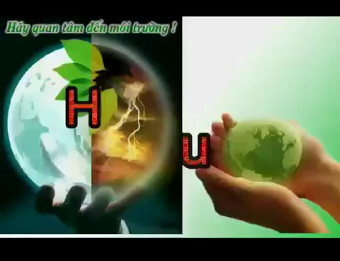

Slide 4
Chỉ thị số 19-CT/TU
Về việc thực hiện cuộc vận động
“ Người dân thành phố
Hồ Chí Minh không xả
rác ra đường và kênh
rạch và giảm ngập
nước”

Slide 5
HƯỞNG ỨNG CUỘC VẬN ĐỘNG
“ KHÔNG XẢ RÁC RA ĐƯỜNG VÀ KÊNH RẠCH”

Slide 6
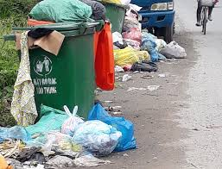
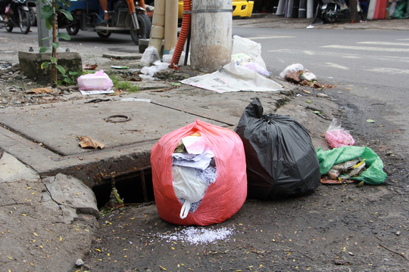
Rác thải nhiều do ý thức kém
Đi đến đâu chúng ta cũng có thể dễ dàng bắt gặp hình ảnh những bãi rác công cộng được tạo ra ngay bên lề đường không đúng nơi quy định, rác đang bị bốc mùi hôi thối mà không có một giải pháp nào để thu gom hay xử lý cả.

Slide 7
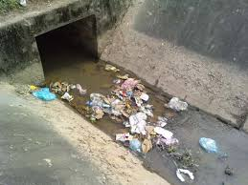
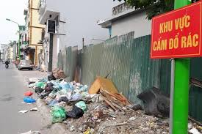
Rác thải nhiều do ý thức kém
Thậm chí có nơi đã phải đặt biển báo là cấm đổ rác tuy nhiên rác vẫn được người dân đem ra để đổ không cần quan tâm đến sự có mặt của biển cấm.

Slide 8
Rác thải ảnh hưởng rất lớn
đến nguồn nước.
Rác thải đổ trực tiếp xuống sông hồ không những gây ô nhiễm trên bề mặt mà còn ô nhiễm cả mạch nước ngầm. Sử dụng nguồn nước đã bị ô nhiễm lâu dần sẽ rất có hại cho sức khỏe và từ đó những căn bệnh nguy hiểm sẽ tìm đến với con người, điều đó giải thích vì sao những làng ung thư xuất hiện ngày càng nhiều hơn, nguyên nhân cũng chủ yếu là do sử dụng nước không đảm bảo chất lượng.

Slide 9
Rác thải ảnh hưởng rất lớn
đến không khí.
Trong điều kiện thời tiết nắng nóng thì rác thải sẽ dễ phân hủy và tạo ra những mùi rất khó chịu gây ô nhiễm môi trường.

Slide 10
Rác thải ảnh hưởng phát triển nhân cách cho trẻ.
Khi mà một gia đình cùng đi chơi mà bố mẹ vô tư xả rác bừa bãi, thì trở thành thối quen không tốt cho con cái là “đi đến đâu, xả rác đến đó” vì từ lúc bắt đầu đi học và ở trường mầm non, các em học sinh đã được cô giáo dạy giữ gìn vệ sinh cá nhân, và để vật dụng ngăn nắp, bỏ rác vào đúng chỗ

Slide 11
Rác thải ảnh hưởng phát triển nhân cách cho trẻ.
Khi mà một gia đình cùng đi chơi mà bố mẹ vô tư xả rác bừa bãi, thì trở thành thối quen không tốt cho con cái là “đi đến đâu, xả rác đến đó” vì từ lúc bắt đầu đi học và ở trường mầm non, các em học sinh đã được cô giáo dạy giữ gìn vệ sinh cá nhân, và để vật dụng ngăn nắp, bỏ rác vào đúng chỗ

Slide 12
“Nói không”
với nạn vứt rác bừa bãi

Slide 13
Theo Nghị định số 155/2016/NĐ-CP quy định về xử phạt vi phạm hành chính trong lĩnh vực BVMT, người dân vứt rác bừa bãi sẽ bị phạt tới
7 triệu đồng.

Slide 14
Cụ thể, theo Nghị định
Phạt tiền từ 500.000 – 1.000.000 đồng đối với hành vi vứt, thải, bỏ đầu, mẩu và tàn thuốc lá không đúng nơi quy định tại khu chung cư, các điểm thương mại, dịch vụ hoặc nơi công cộng.

Slide 15
Cụ thể, theo Nghị định
Hành vi vệ sinh cá nhân (tiểu tiện, đại tiện) không đúng nơi quy định tại khu chung cư, thương mại, dịch vụ hoặc nơi công cộng bị phạt tiền từ 1.000.000 – 3.000.000 đồng

Slide 16
Cụ thể, theo Nghị định
Hành vi vứt, thải, bỏ rác thải sinh hoạt không đúng nơi quy định tại khu chung cư, thương mại, dịch vụ hoặc nơi công cộng bị phạt từ 3.000.000 – 5.000.000 đồng;
Phạt từ 5.000.000 – 7.000.000 đồng đối với hành vi vứt, thải rác thải sinh hoạt trên vỉa hè, đường phố hoặc vào hệ thống thoát nước thải đô thị hoặc hệ thống thoát nước mặt trong khu vực đô thị.

Slide 17
Cụ thể, theo Nghị định
Nghị định này cũng quy định phạt tiền từ 7.000.000 – 10.000.000 đồng với hành vi điều khiển phương tiện vận chuyển nguyên, vật liệu, hàng hóa không che chắn hoặc để rơi vãi ra môi trường trong khi tham gia giao thông.

